Slide 1

СЕРВИС
ДОПОЛНИТЕЛЬНОГО ОБРАЗОВАНИЯ
2021

Slide 2

ПЛАТФОРМЕННОЕ РЕШЕНИЕ
Для педагогов:
Для обучающихся:
Проблема:
Временные затраты на подготовку к занятию;
Временные затраты на проверку знаний;
Объемная отчетная деятельность;
Слабая связь теории с практикой.
Решение:
Готовые планы уроков;
Автоматическая проверка работ;
Формирование отчетов в «один клик»;
Тренажеры для закрепления теоретических
знаний на практике.
Проблема:
Не интересен образовательный процесс;
Низкая восприимчивость материала;
Скучная домашняя работа;
Формат «слушаем и записываем».
Решение:
Мотивационные кейсы;
Нестандартная подача материала;
Геймифицированные домашние задания;
Используется принцип «смотри и
практикуйся».
Notes:
Промежуточный и итоговый контроль
На сервисе представлены CRM- система для проведения занятий с обучающимися, онлайн-тренажеры, направленные на развитие интеллекта, программы повышения квалификации и полезные вебинары.
Образовательные программы сервиса сочетают теорию и практику, представленную в программах ЭВМ, что позволяет апробировать освоенное содержание. Программы обеспечены методическими материалами, прошедшими экспертизу в Департаменте образования и рекомендованными экспертным советом ДПО. Обучение на программах ЭВМ от УМИУС помогают достичь желаемого результата за два-четыре месяца.

Slide 3

НАШИ ПРЕИМУЩЕСТВА
Предоставляем готовые планы для организации занятий;
Предоставляемые материалы прошли тщательную проверку в Департаменте образования;
Используем модель «low cost», для оптимизации издержек, тем самым предоставляя низкую стоимость доступа к функционалу платформы;
Предоставляем свободу в выборе места работы и стоимости услуг;
Оказываем методическую поддержку педагогам;
Помогаем пользователям с выбором программы
обучения.

Slide 4
ОБЪЕМ РЫНКА
Стремимся занять 12% = 0,744 млрд. руб./год
70 млрд.
Расчет производился по формуле
Парфитта-Коллинза
(ПР)•(ПП)•(И)
34,6 млрд.
*
ПР – проникновение марки;
ПП – повторное приобретение;
И – интенсивность потребления.
16,9 млрд.
6,2 млрд.
* Объем российского рынка (млрд. рублей/год) на 2020 г.

Slide 5

Каналы продвижения

Slide 6
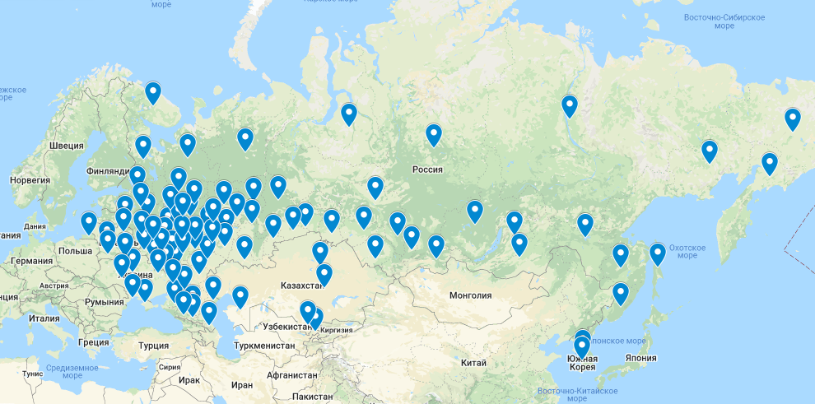
ТЕКУЩИЙ РЕЗУЛЬТАТ
Сегодня на сайте зарегистрировано:
1300 педагогов и
9000 пользователей из
8 стран

Slide 7
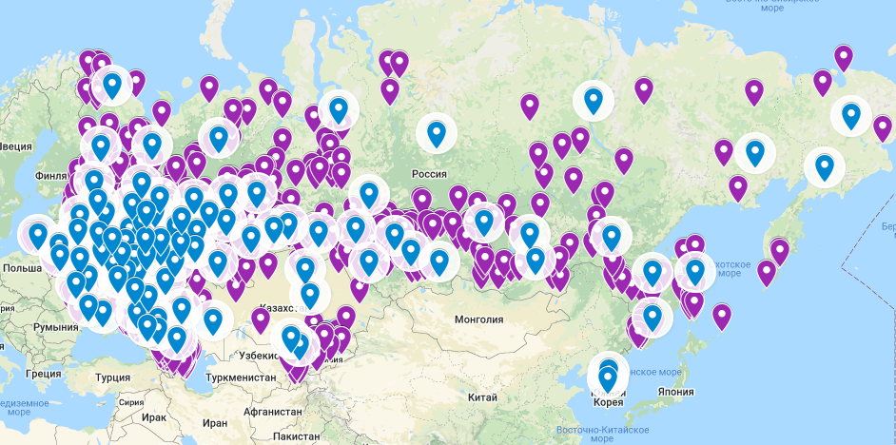
ПЕРСПЕКТИВА
Цель к декабрю 2022 года:
3500 педагогов и
33000 пользователей из
16 стран

Slide 8
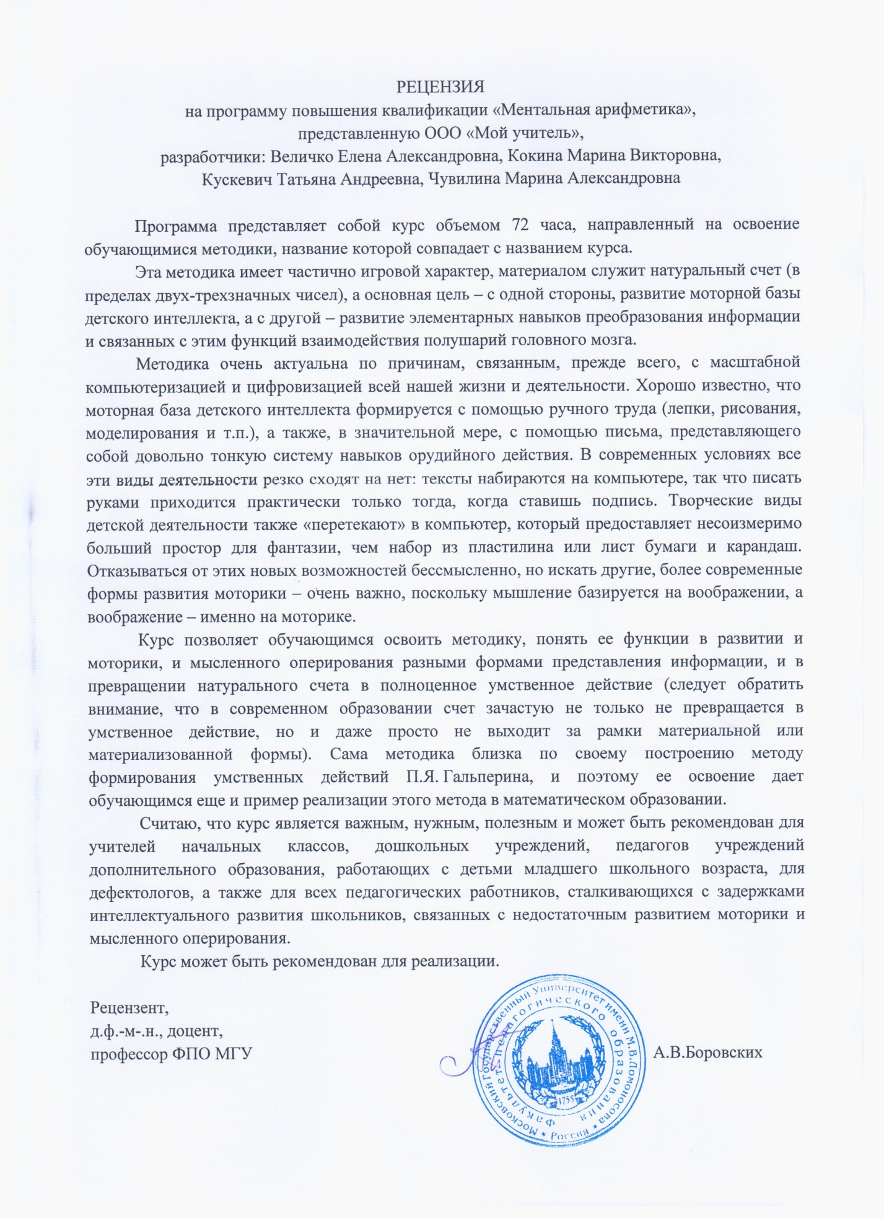
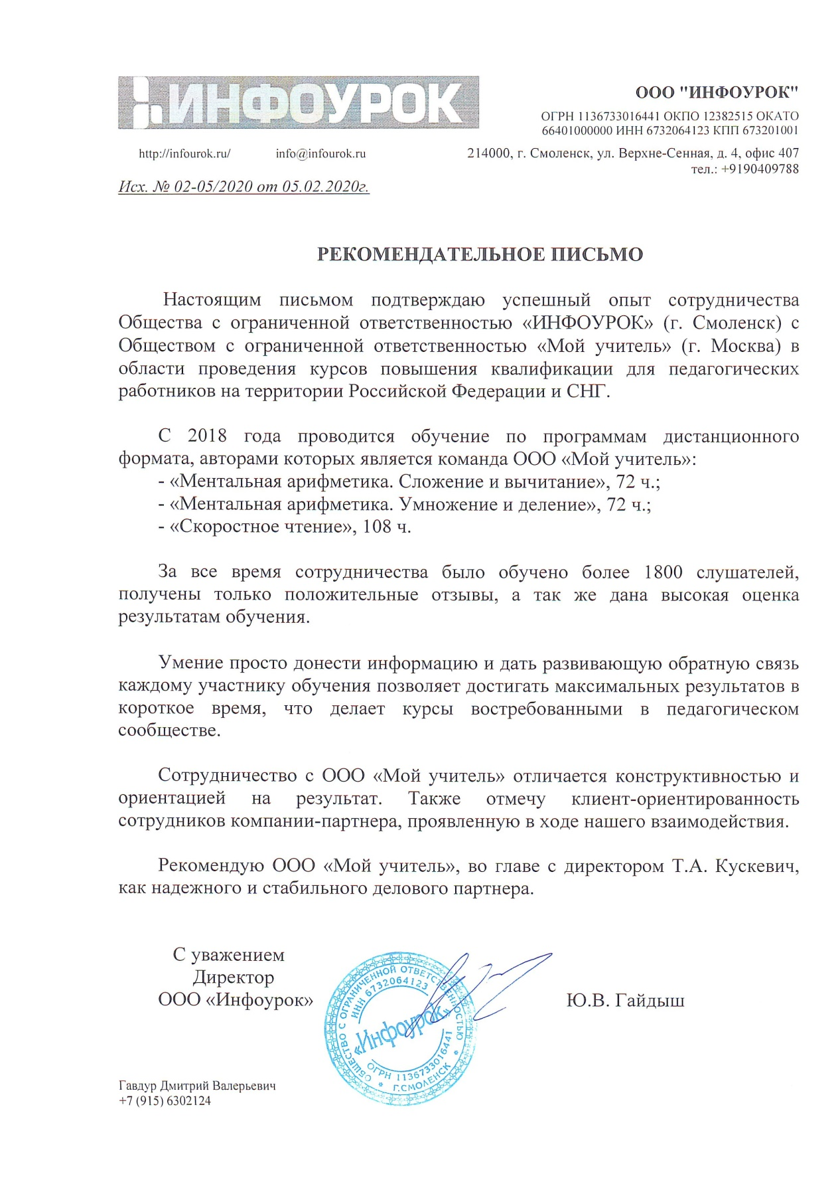
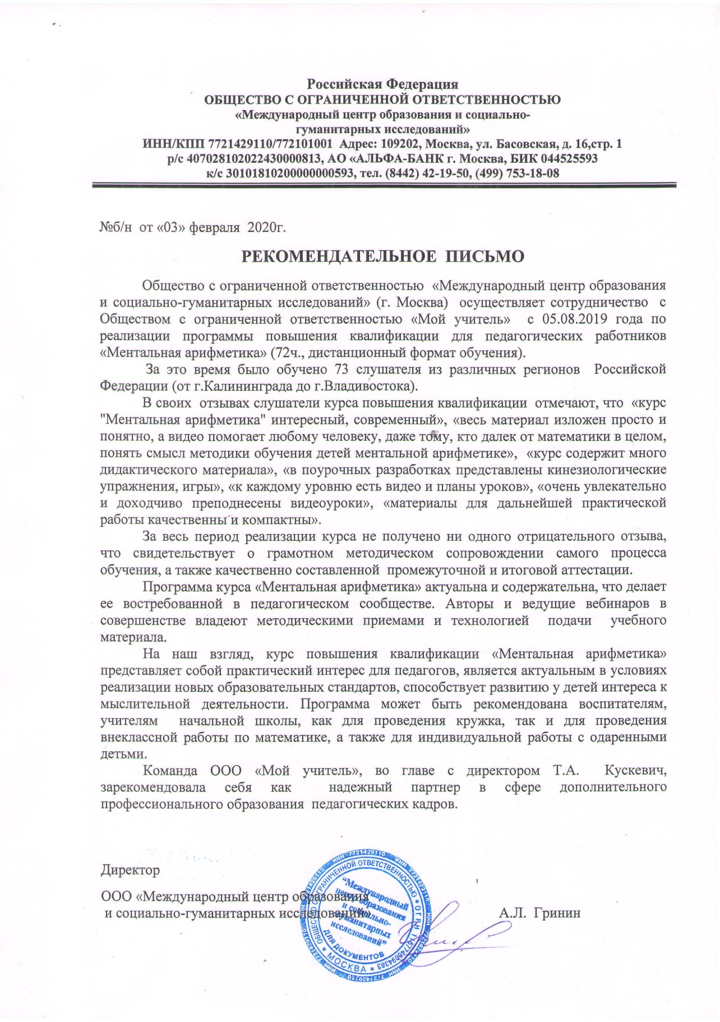





















РЕЦЕНЗИИ И РЕКОМЕНДАТЕЛЬНЫЕ ПИСЬМА

Slide 9
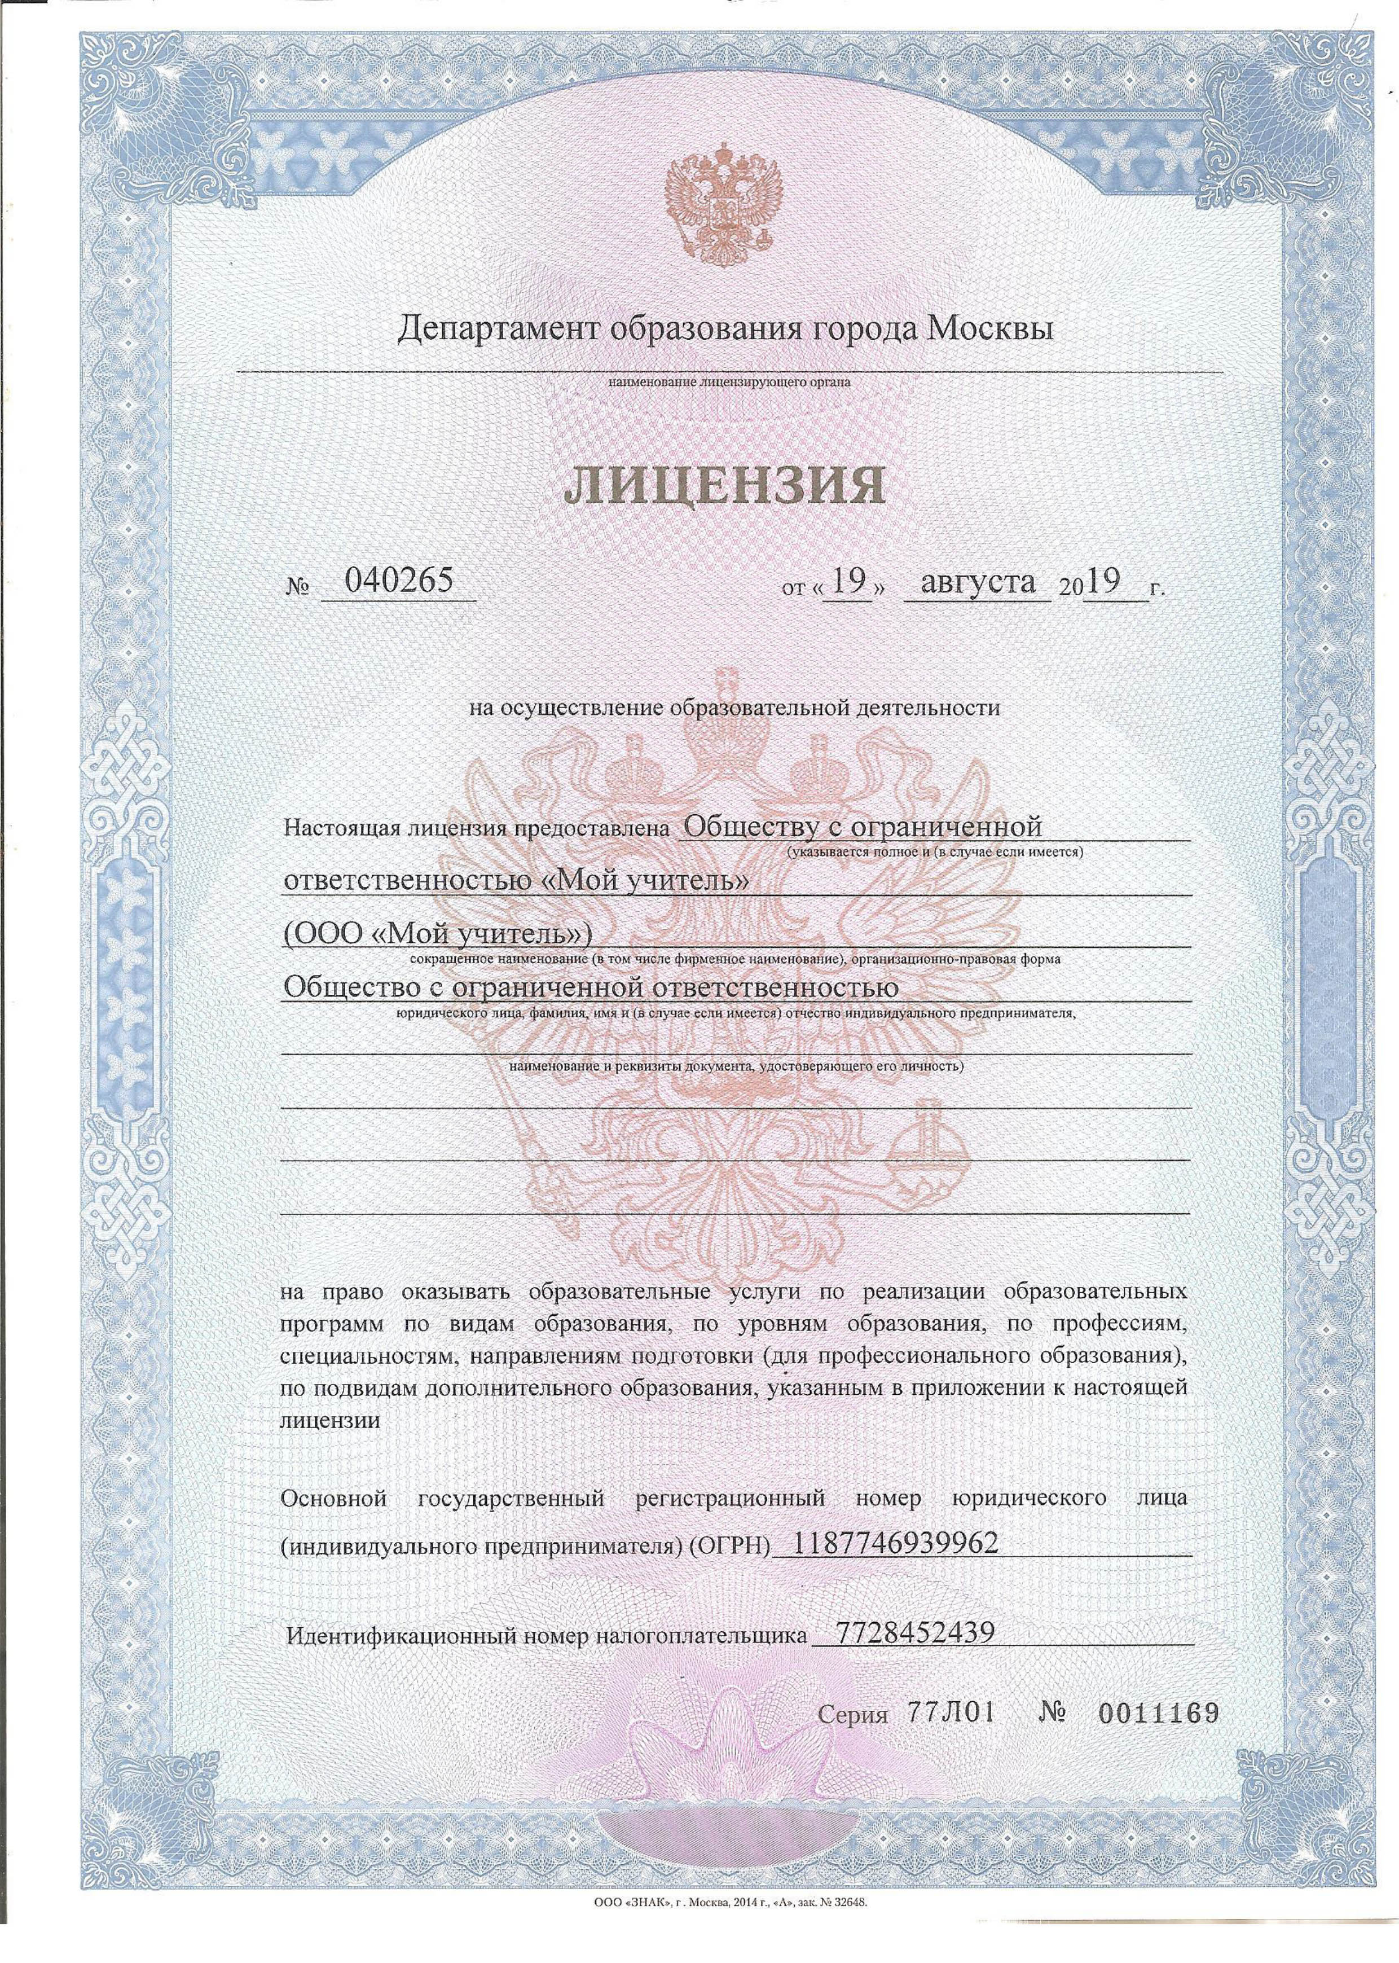
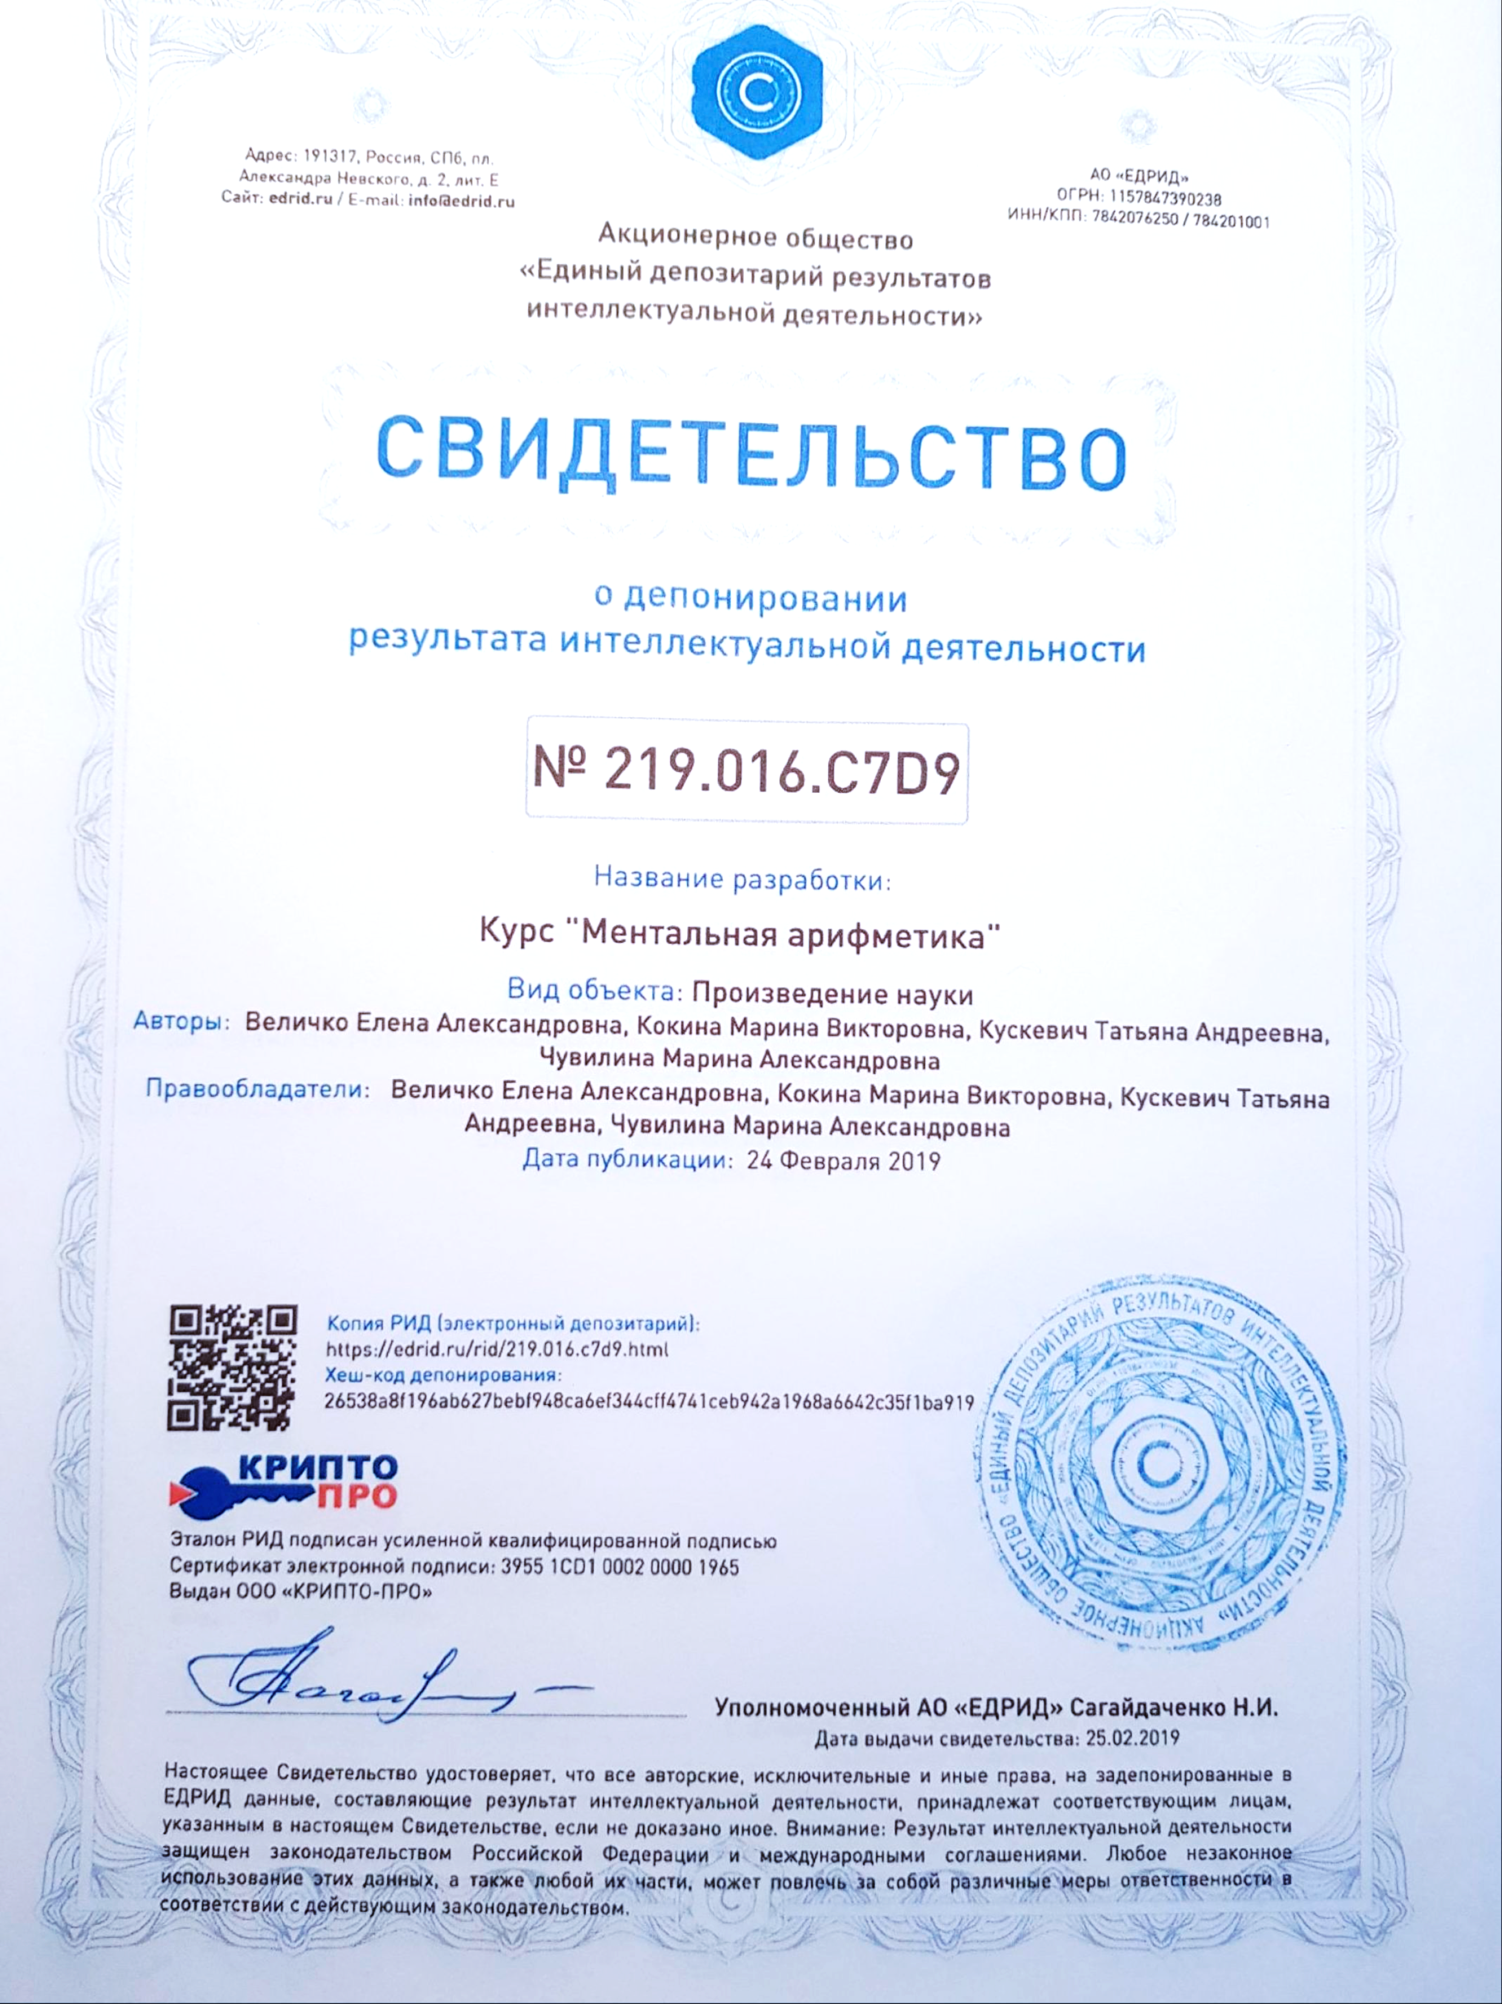
ПРАВОВОЕ ПОЛЕ
Лицензия
на осуществление
образовательной деятельности:
№ 040265
Свидетельство
о регистрации СМИ:
ЭЛ № ФС 77 – 76008
Свидетельство
оператора ПД:
№ 77-19-015104
* Права РИД переданы в пользу ООО «Мой учитель».

Slide 10

К СОТРУДНИЧСТВУ ПРИГЛАШАЕМ
ИНФОРМАЦИОННОГО ПАРТНЕРА:
Online edtech издания, группы, паблики,
блоги;
Тематические ресурсы про образование;
Крупные издательства, заинтересованные в
совместном масштабировании проекта.
ОБРАЗОВАТЕЛЬНЫЕ ОРГАНИЗАЦИИ И ПЕДАГОГОВ:
Для пилотирования новых программ на базе
государственных и коммерческих
образовательных учреждений;
Для проведения занятий с обучающимися;
На проектную работу.

Slide 11
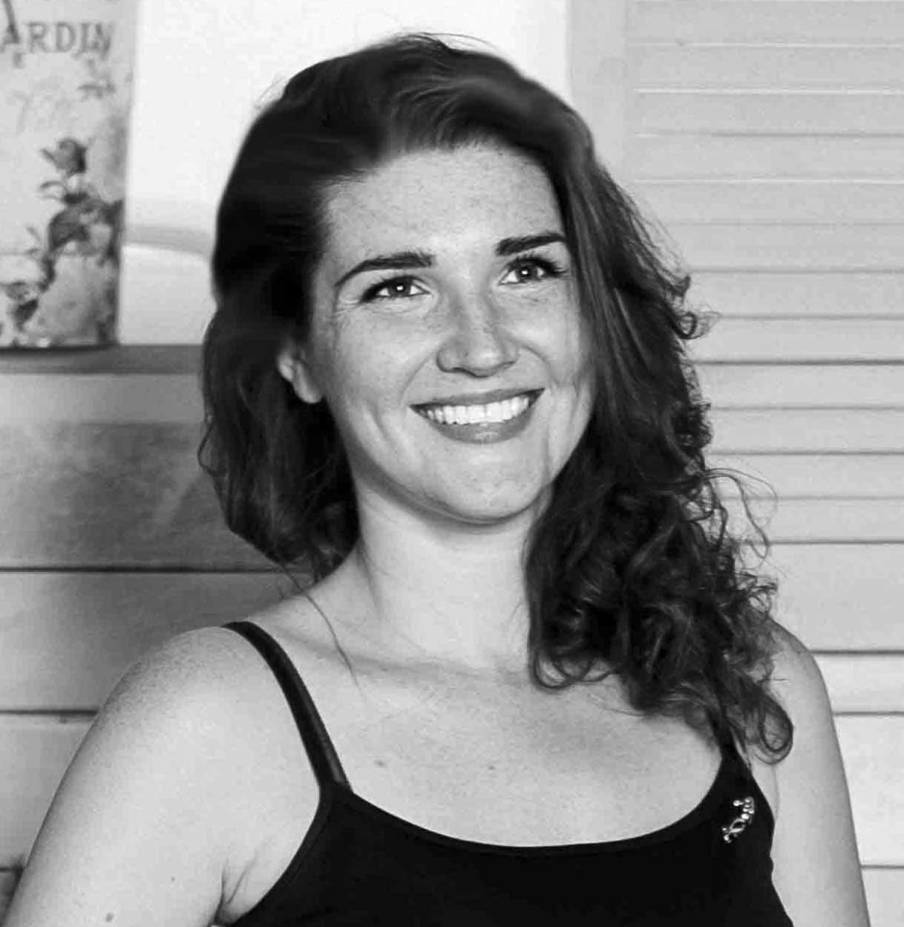
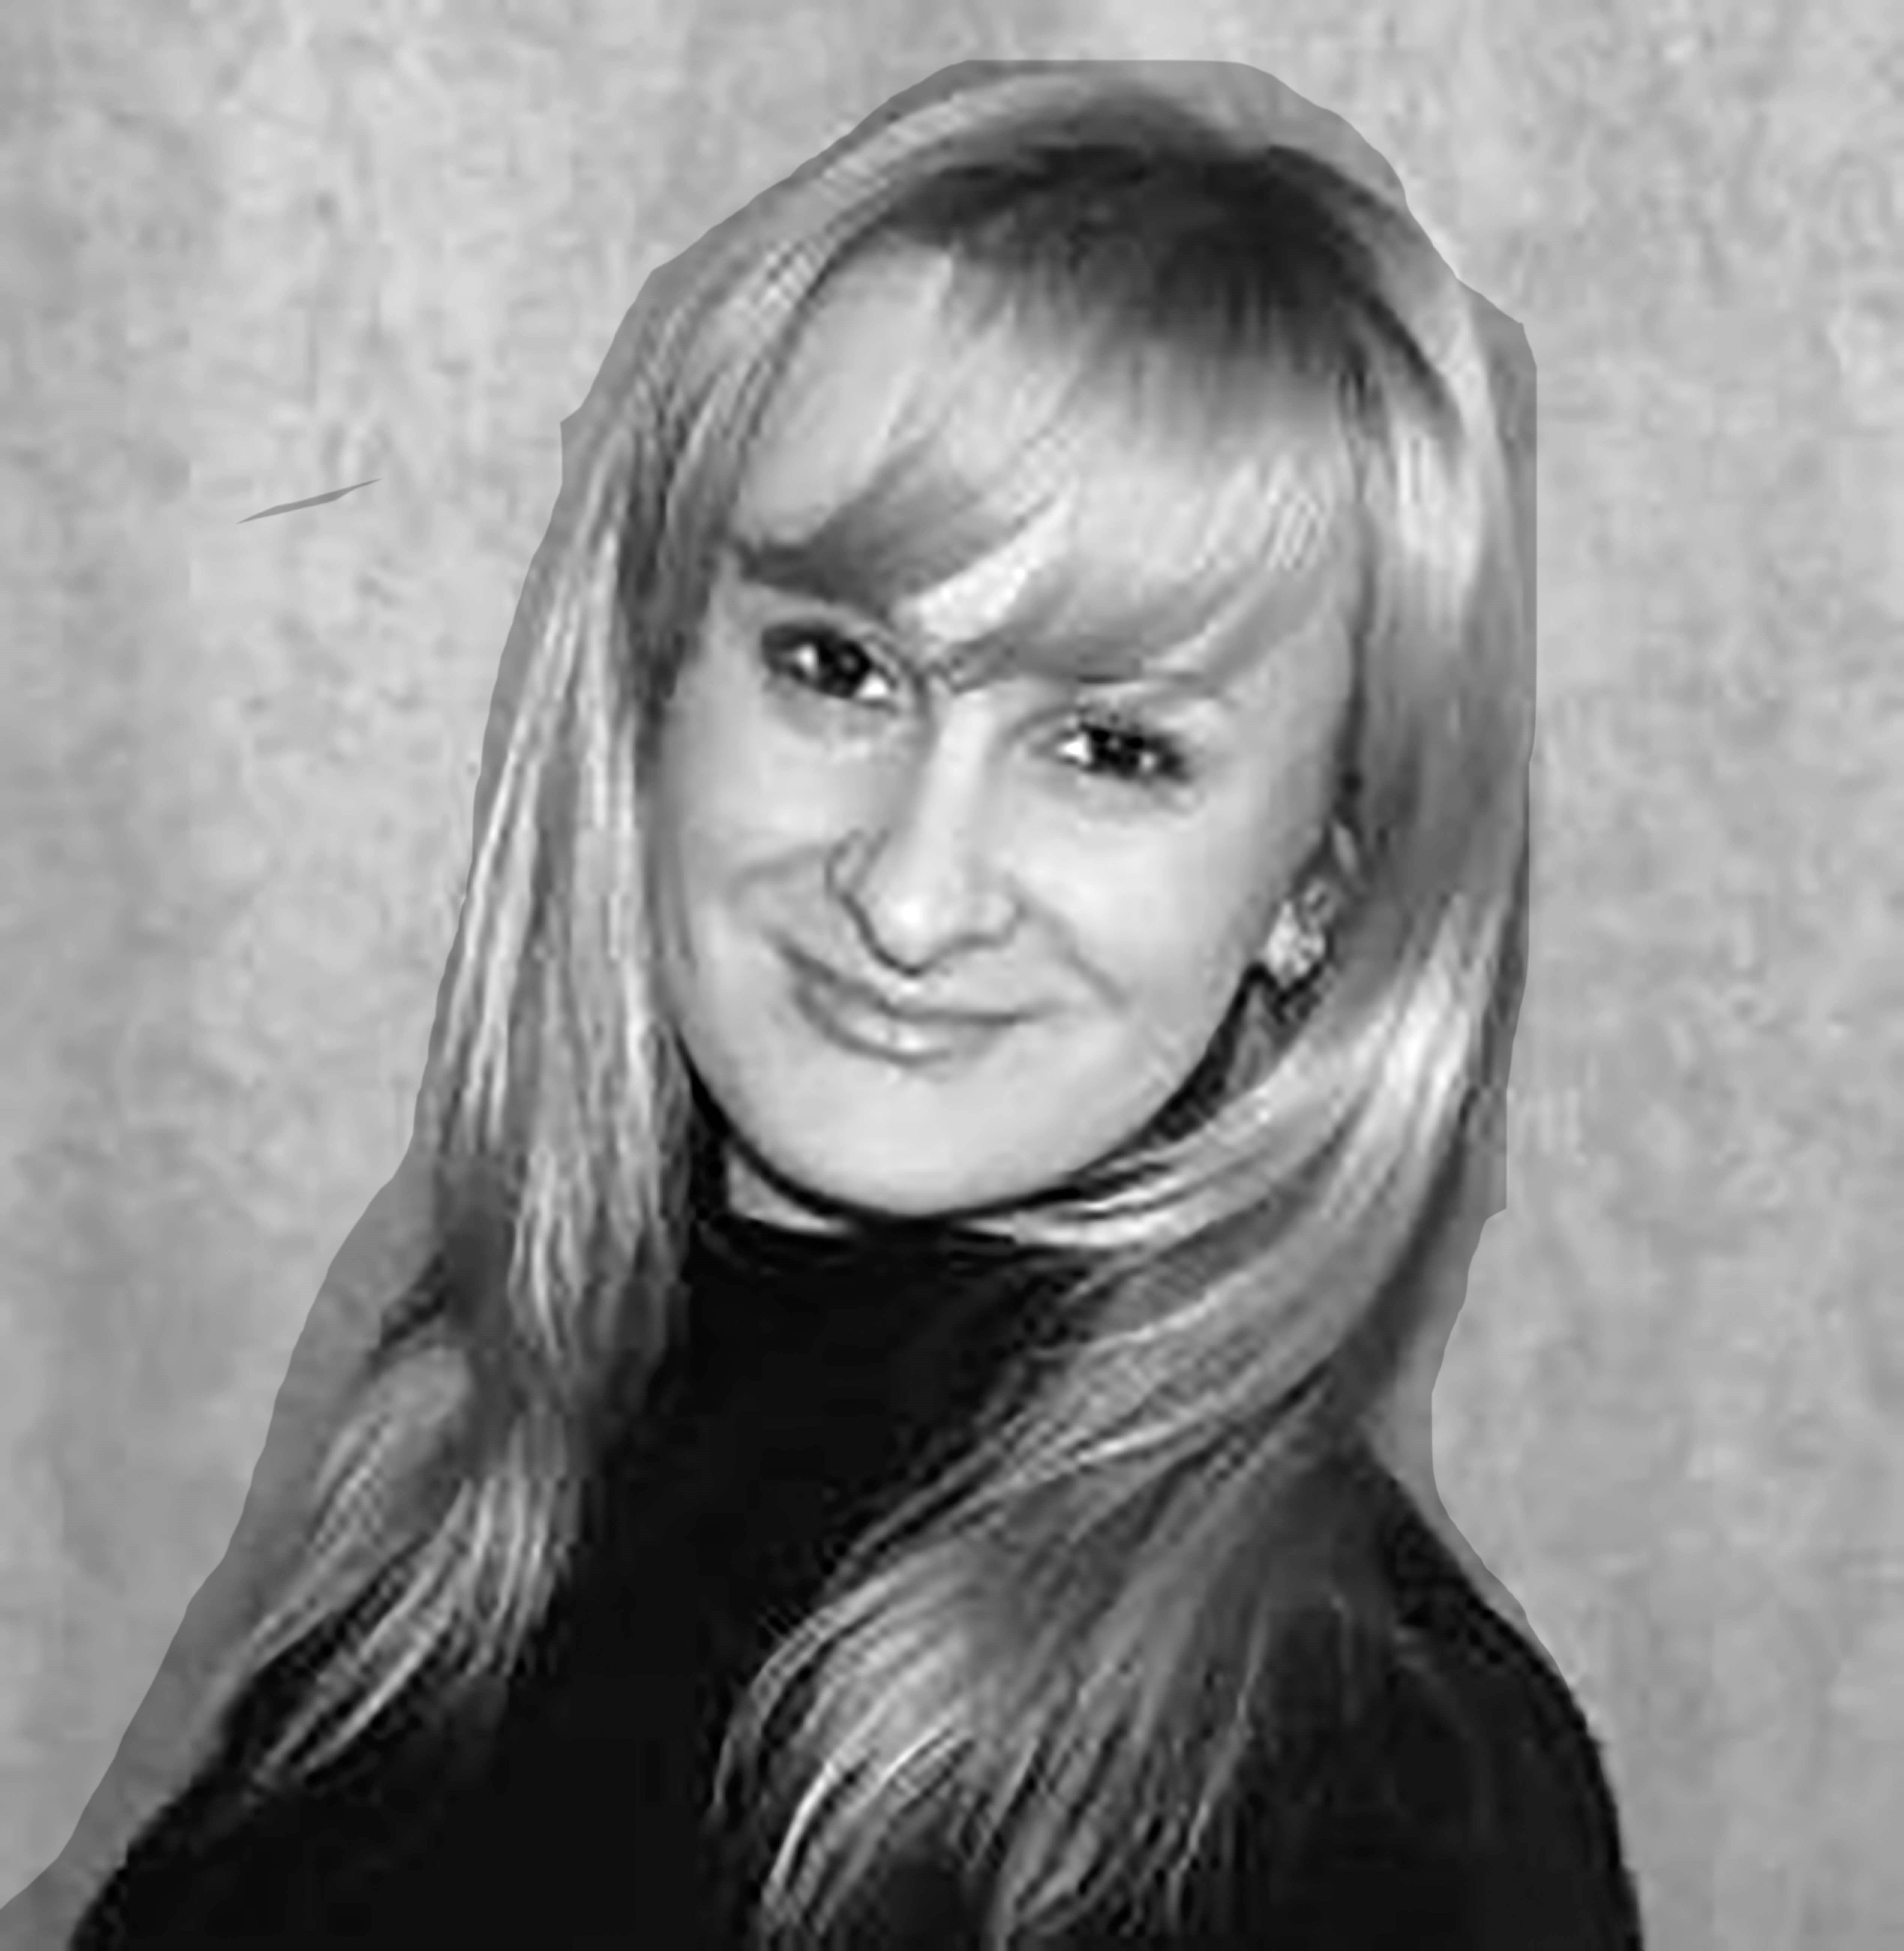
ОСНОВАТЕЛИ ПРОЕКТА
КУСКЕВИЧ ТАТЬЯНА
FOUNDER
Опыт коммерческих образовательных
проектов с 2015 года,
эксперт по направлению
«Образование и кадры» в АСИ,
педагог в МГПУ.
ЧУВИЛИНА МАРИНА
CO-FOUNDER
Опыт коммерческих образовательных
проектов с 2017 года,
автор образовательных методик,
по которым успешно работают в 21 стране мира.

Slide 12
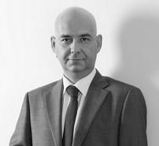
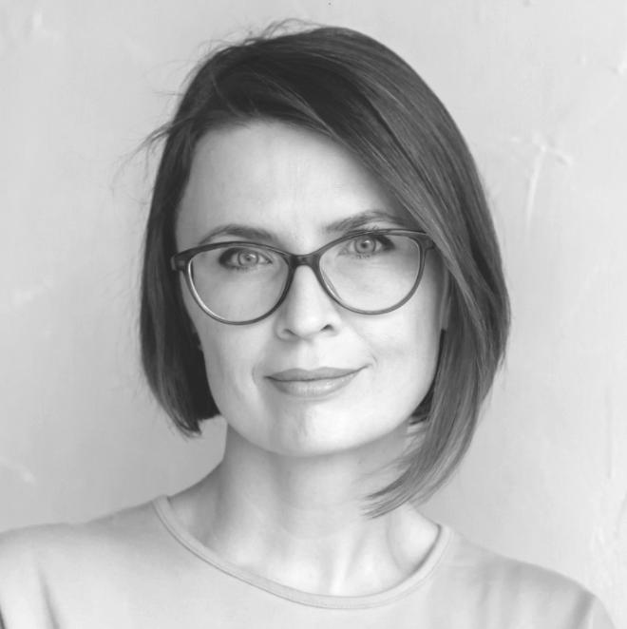
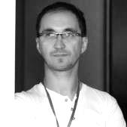
КОНСУЛЬТАНТЫ ПРОЕКТА
АКИМОВ МИХАИЛ
Руководитель направления
инвестиционного анализа
в Сколковском институте науки
и технологий (Сколтех)
ГОНЧАРОВА ЮЛИЯ
Частный инвестор,
консультант по инвестициям
региональный менеджер ВЭБ.РФ,
ментор "Сколково"
ТЮЛЬПИН СЕРГЕЙ
Координатор проектов,
эксперт по направлению
«Технологии
и предпринимательство» в АСИ

Slide 13
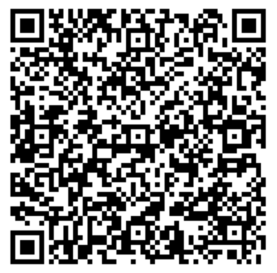



ООО «Мой учитель»
ОГРН 1187746939962
ИНН 7728452439
Руководитель проекта:
Кускевич Татьяна
t.kuskevich@yandex.ru
+7 926 404 47 46
https://umius.ru/
office@umius.ru
+7 800 700 11 01
2021

